Slide 1

WINNING TEAMS
Erfolgsfaktoren der nächsten 10 Jahre im
Schweizer B2B Digital Commerce
(Der letzte Faktor wird euch überraschen!)

Slide 2
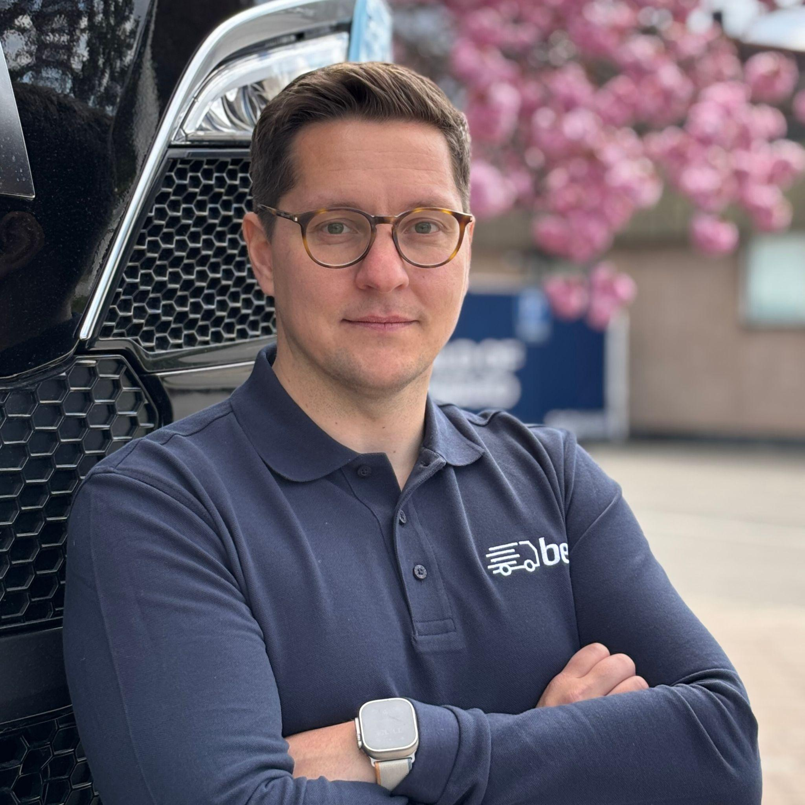
Ich begeistere mich seit >15 Jahren für Geschäftsmodelle,
Strategien und Unternehmertum im B2B-Umfeld
Lennart Paul
07 - 19: Würth-Gruppe, Beratung
17 - heute: warenausgang.com
19 - heute: Gründer & GF bex technologies
25 - heute: Hätte Hätte Lieferkette

Slide 3
Erkenntnis aus Analyse + Mitgestaltung von > 100 B2B Business Models
Egal ob …
Hersteller, Händler,
Direktvertrieb, Vermieter
Die Großen fressen die Kleinen.
(Die Schnellen fressen die Langsamen.)
Die Cleveren fressen die Dummen.
klein, mittelständisch,
groß, riesig
Start-up, Grown-up, Traditionsunternehmen
Schweiz, Deutschland, Österreich, Skandinavien, USA, Asien

Slide 4
#1 Kundennähe

Slide 5
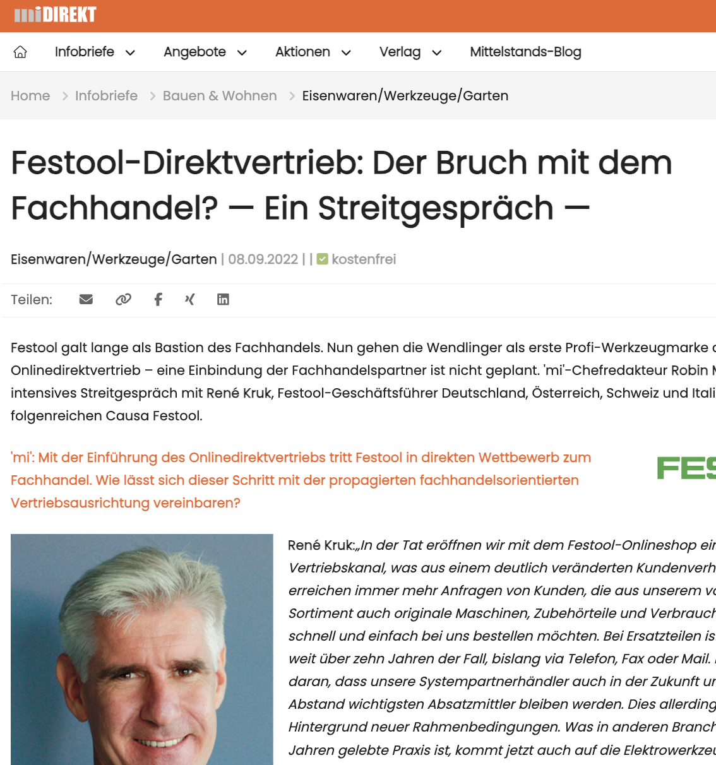

Kundennähe ist das Asset im digitalen Zeitalter
Kunden erwarten
Lieblingslieferanten online
Festool startet 2022
Online Direktvertrieb

Slide 6
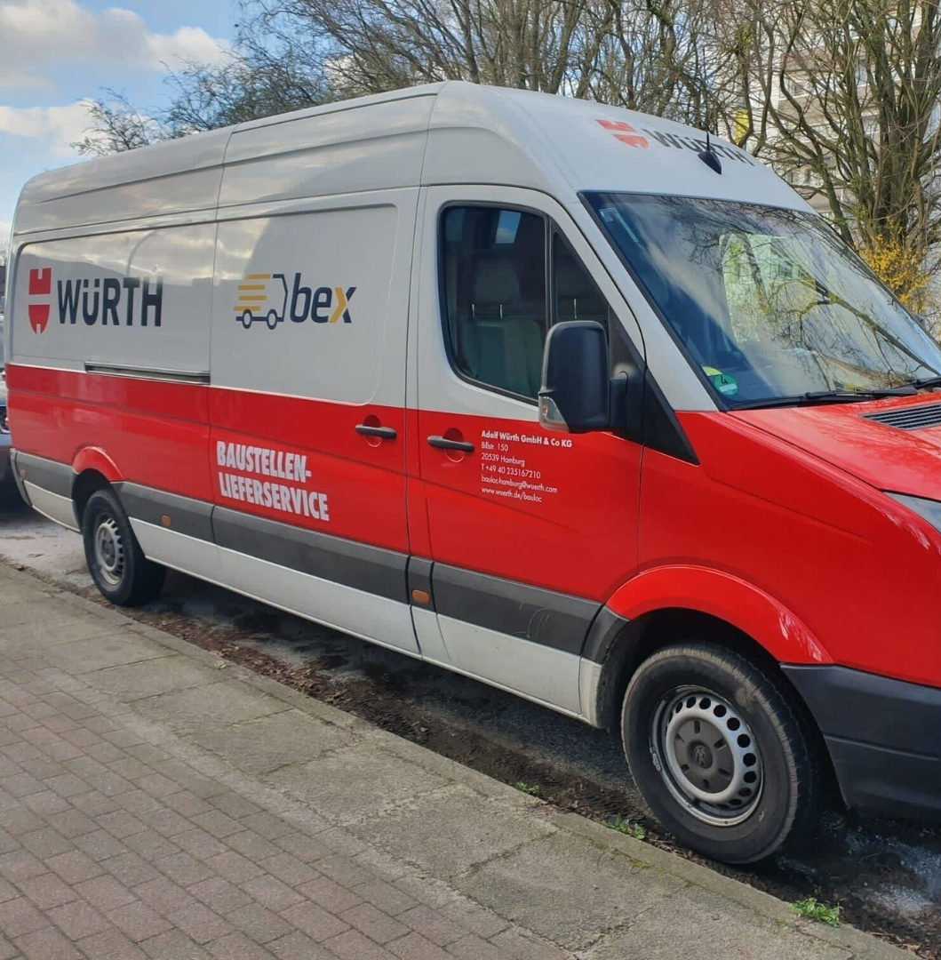

Kundennähe führt zu klareren Entscheidungen
Belieferung großer Baufelder
über KEP-Dienstleister läuft suboptimal
Würth setzt auf selbst orchestrierten
Baustellenlieferservice

Slide 7
#2 Vertikale Integration

Slide 8
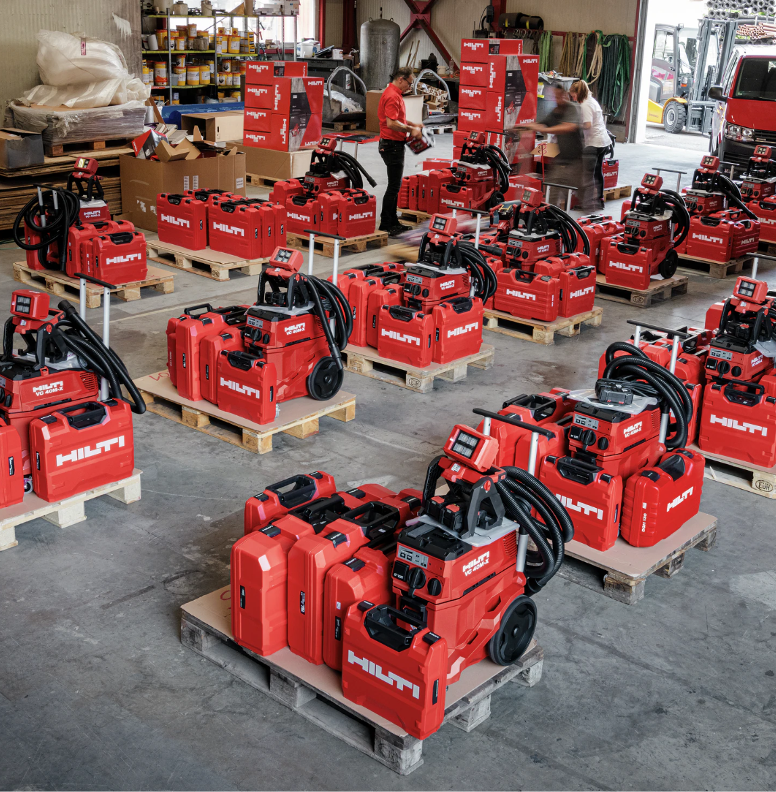

Randwertschöpfung bei Kunden identifizieren und abnehmen
Früher stand die Transaktion
einer Maschine im Vordergrund
Heute erzielt Hilti mit Flottenmanagement
>50 % der Maschinenumsätze

Slide 9
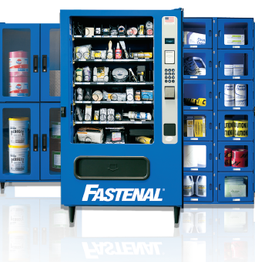

Physische Integration in den Beschaffungsprozess
Schrauben, Muttern und WD-40
kann jeder über Amazon Business bestellen
Fastenal hat auf den Shopfloors der Kunden
>100.000 blaue Vending Machines

Slide 10
#3 Service mit Preisschild

Slide 11
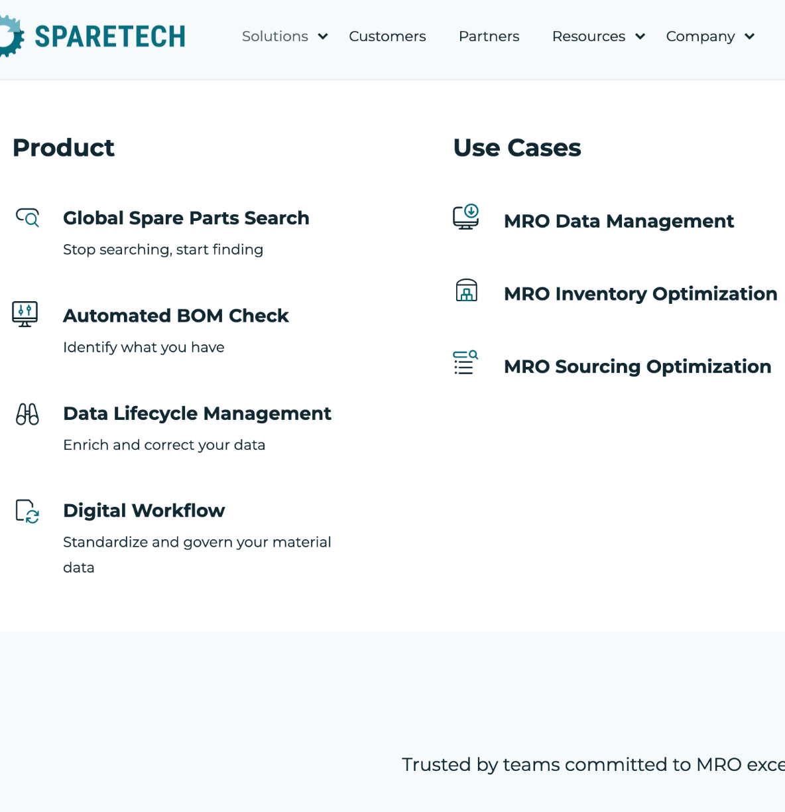

Einsparungen des Kunden monetarisieren
Ersatzteillieferanten liefern
Ersatzteile
Sparetech liefert geringere
Ersatzteilkosten und Ausfallzeiten

Slide 12

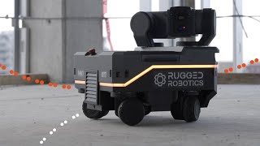
Nicht nur Software, sondern gleich die dazugehörigen Ergebnisse liefern
Rugged Robotics
liefert keine Roboter
Rugged Robotics zeichnet
Baupläne in den Rohbau ein

Slide 13
#4 In-house Kompetenzen

Slide 14
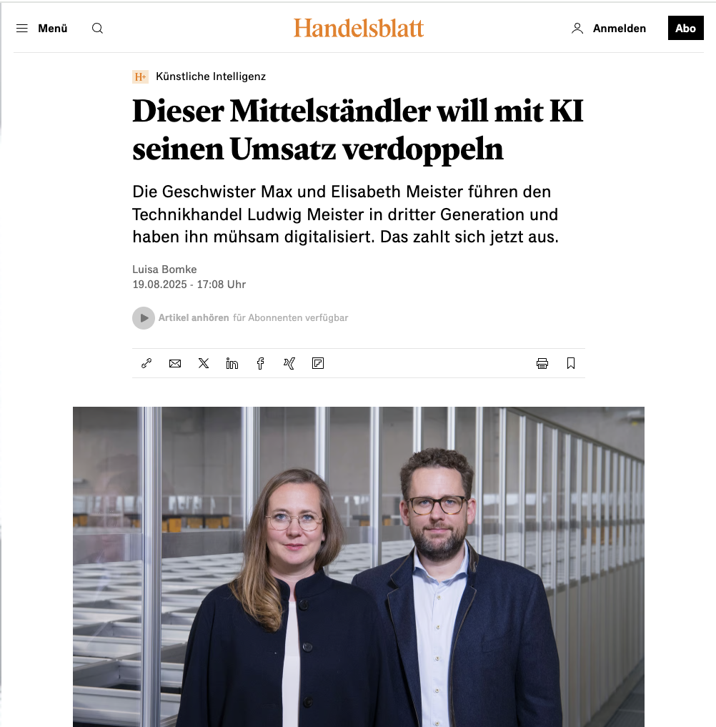

Digitalisierung ist Chefsache im Tagesgeschäft
Nicht von Technologien
treiben lassen
Mit Technologien
Kundennutzen treiben

Slide 15
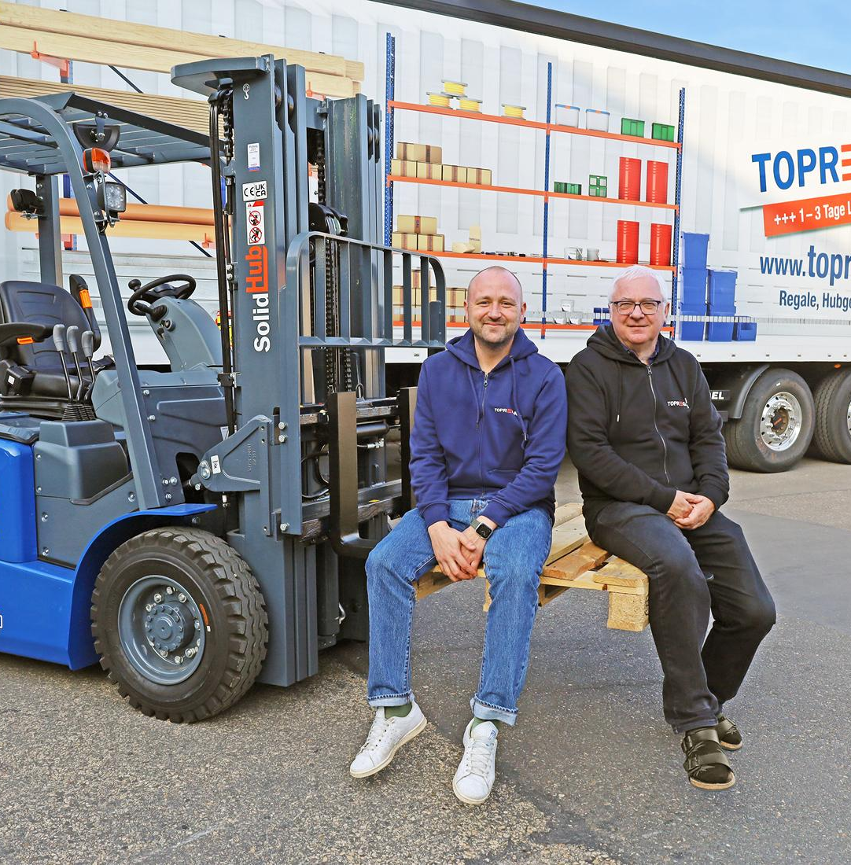

Komplexität im Kern selbst beherrschen
Hohe Einstiegsbarrieren in
mehrstufiges Lagerregal-Oligopol in 2009
Disruption durch Aufbau dreier Kompetenzen: Sourcing + digitaler Vertrieb + Logistik

Slide 16
#5 Strategischer Fokus

Slide 17
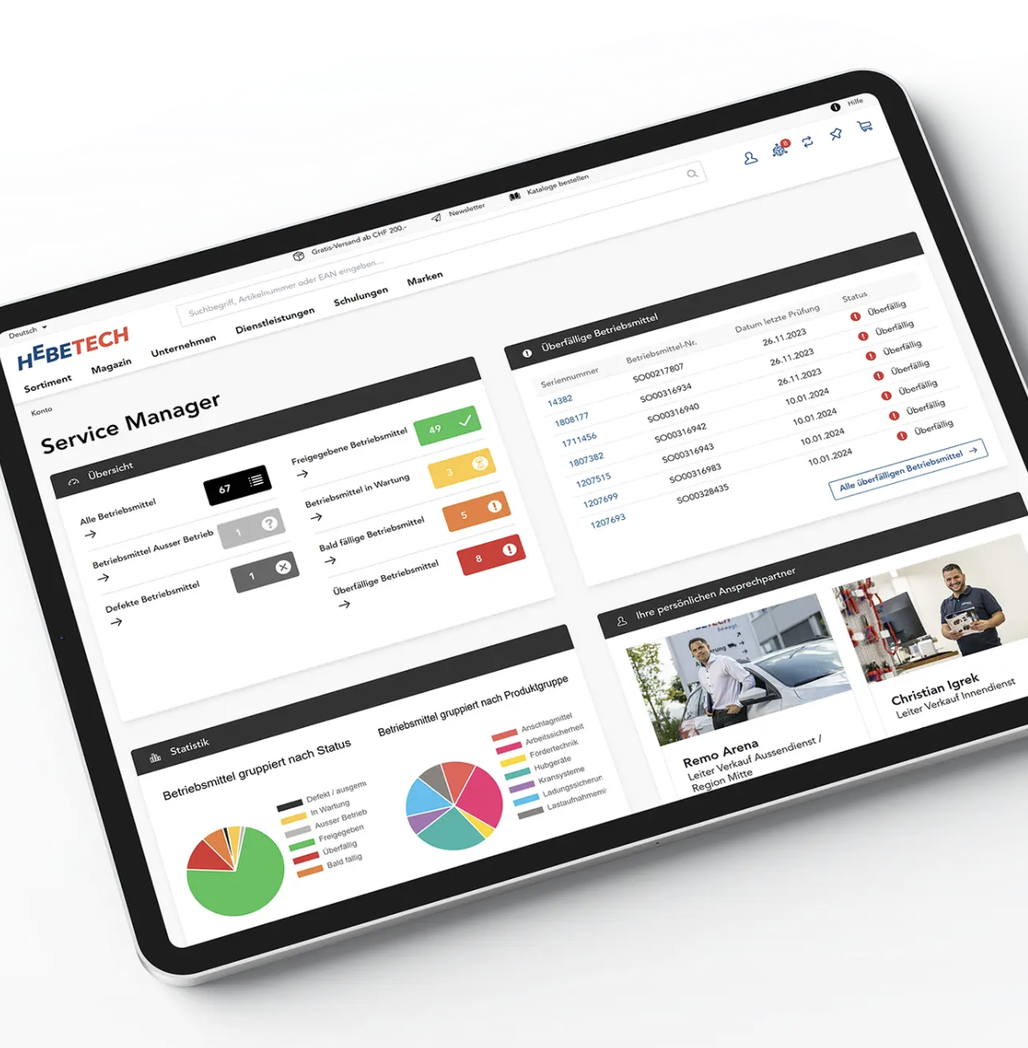

Die eigene Nische zu Ende durchspielen
Nicht zahllose neue
Spielfelder betreten
“Heben, Transportieren, Sichern”
nahtlos analog und digital anbieten

Slide 18
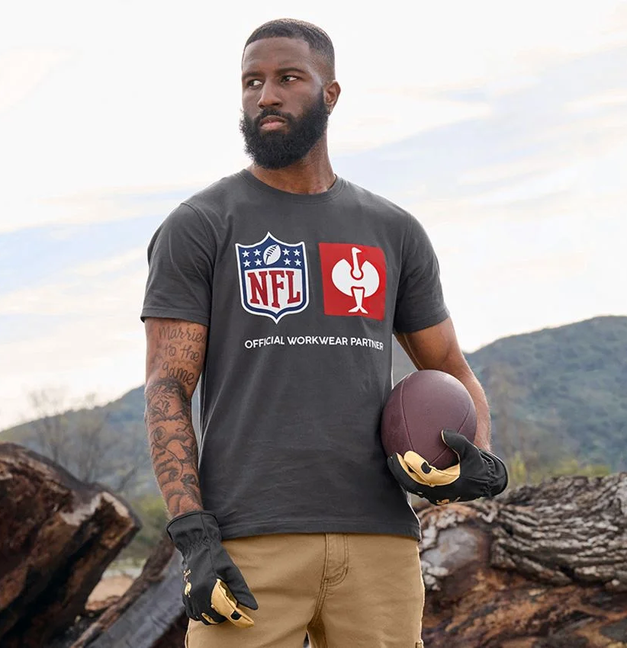

Überproportional in Kernthemen investieren
Statt für mehrere Sachen
gleichzeitig stehen wollen
Überdurchschnittliche Investitionen
in Workwear-Markenbildung

Slide 19
ZUSAMMENFASSUNG

Slide 20
Winning Teams …
Kundennähe
Relevanz und
Anpassungsfähigkeit
Winning Teams wachsen mit ihren Kunden, nicht von ihnen weg.
Vertikale Integration
Kundenbindung und
Wertschöpfungstiefe
Winning Teams werden für Kunden unverzichtbar.
Service
Differenzierung und
neue Ertragsquellen
Winning Teams bieten Kundennutzen statt Rabatt.
In-house Kompetenz
Unabhängigkeit und
Geschwindigkeit
Winning Teams setzen Strategien selbst um und passen an.
Strategischer Fokus
Klarheit und
Richtung
Winning Teams tun weniger, aber das Richtige.

Slide 21
Lennart Paul
Gründer & CEO
bex technologies GmbH
https://bexapp.de
Host und Herausgeber
warenausgang.com
https://warenausgang.com
Kontakt
Marienplatz 1
D-70178 Stuttgart
lp@warenausgang.com
+491717464230
https://www.linkedin.com/in/lennartpaul
Feedback, Vernetzung und Diskussion
gerne jederzeit!

Slide 22
Quellen
Festool: markt intern: Festool-Direktvertrieb: Der Bruch mit dem Fachhandel? — Ein Streitgespräch — - miDIREKT
Würth: BAULOC® – Baustellenlogistik | WÜRTH
Hilti: Baumaschinen: Hilti: Neue Akku-Plattform und Flottenmanagement | INDUSTRIEMAGAZIN
Fastenal: Kierlin’s Legacy: A Billion-Dollar Giant Built With Humility & $31,000
Sparetech: Im Gespräch: Lukas Biedermann: Datenanalyse für eine grüne Industriewende | FACTORY
Rugged Robotics: Rugged’s construction layout robots land $9.4M | TechCrunch
Ludwig Meister: Künstliche Intelligenz: Dieser Mittelständler will mit KI seinen Umsatz verdoppeln
Topregal: Podcast #76 mit Jürgen Effner, Gründer und Geschäftsführer TOPREGAL - Warenausgang.com
Hebetech: Hebetech Service Manager - Betriebsmittel einfach und sicher managen
Strauss: Henning Strauss: "Wir sind das Ben & Jerry’s der Arbeitswelt"

